Slide 1


量子小系统的热力学
与有限时间优化控制
陈劲夫
合作者：马宇翰，翟若迅，董辉，孙昌璞
北京计算科学研究中心
中国工程物理研究院研究生院
2021/06/16 绵阳

Slide 2
报告大纲
背景：有限时间热力学
  有限时间绝热过程：
    量子奥托热机的功率优化
有限时间等温过程：
  不可逆功的几何描述与调控优化
总结

Slide 3
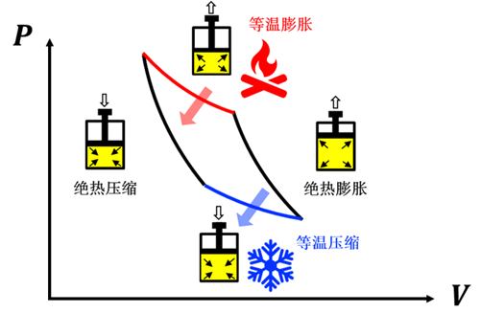




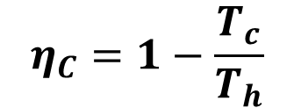


传统热力学
传统热力学关注准静态过程
$$T_{h}$$
卡诺热机需要工作在准静态极限下，实现可逆循环
$$Q_{h}$$
$$Q_{c}$$
$$τ→∞$$
$$T_{c}$$
输出功率
$$P=W/τ→0$$
卡诺效率
$$η_{C}=1−\frac{T_{c}}{T_{h}}$$
没有实际应用价值！

Slide 4
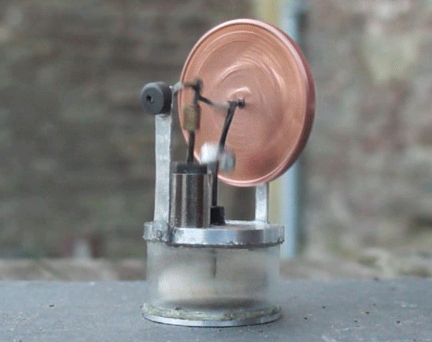
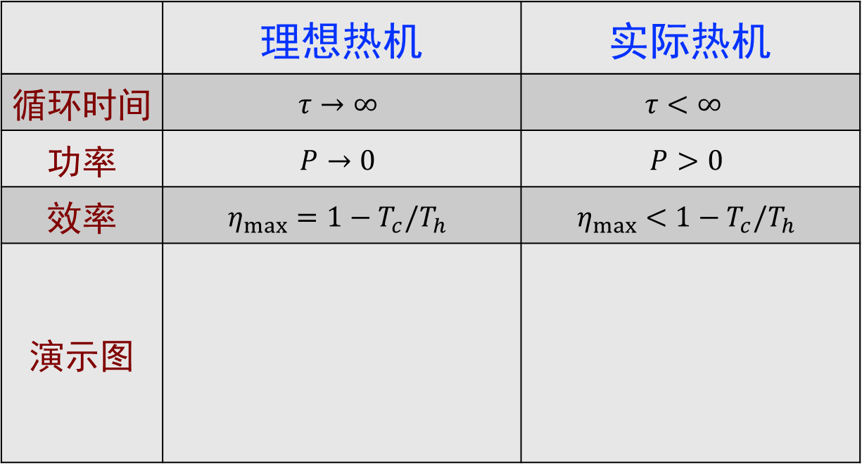
有限时间热力学
 | 理想热机 | 实际热机
循环时间 | $$τ→∞$$ | $$τ<∞$$
功率 | $$P→0$$ | $$P>0$$
效率 | $$η_{max}=1−T_{c}/T_{h}$$ | $$η_{max}<1−T_{c}/T_{h}$$
演示图
减小有限时间过程不可逆性与能量耗散
优化有限时间热力学循环以提高热机的功率和效率

Slide 5
热力学的“相图”
粒子数或体系尺寸
经典
经典热力学
经典非平衡态热力学
有限时间热力学
量子
量子
热力学
量子非平衡态热力学
调控
时间
1X热平衡弛豫时间
100X热平衡弛豫时间
有限时间
准静态

Slide 6
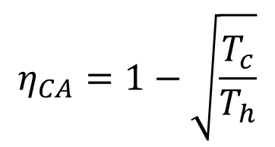
有限时间热力学的发展
工程热力学
实际热机优化
核电站的热能有效利用
有限时间热力学
非平衡热力学
量子热力学
$$η_{CA}=1−\sqrt{\frac{T_{c}}{T_{h}}}$$
Curzon-Ahlborn效率
J. Yvon, in First Geneva Conf. Proc. UN (1955)
F. L. Curzon and B. Ahlborn, Am. J. Phys. 43, 22 (1975)

Slide 7

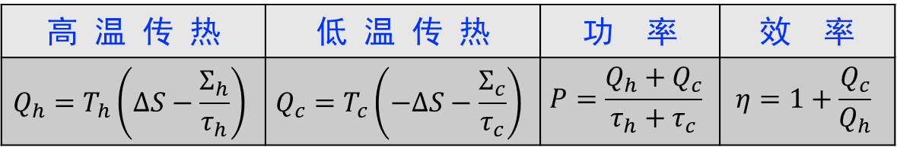
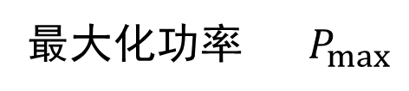
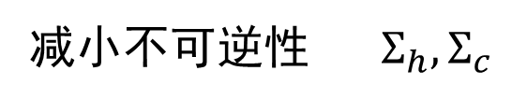
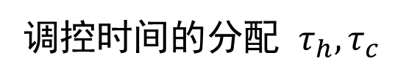



低耗散卡诺热机功率的优化
不可逆性唯象描述
优化
有限时间卡诺循环
$$Q=T\left(ΔS−S^{(irr)}\right)$$
$$S^{(irr)}∝1/τ$$
高 温 传 热 | 低 温 传 热 | 功 率 | 效 率
$$Q_{h}=T_{h}\left(ΔS−\frac{Σ_{h}}{τ_{h}}\right)$$ | $$Q_{c}=T_{c}\left(−ΔS−\frac{Σ_{c}}{τ_{c}}\right)$$ | $$P=\frac{Q_{h}+Q_{c}}{τ_{h}+τ_{c}}$$ | $$η=1+\frac{Q_{c}}{Q_{h}}$$
提高有限时间循环的功率$P$：
调控时间的分配 $τ_{h}, τ_{c}$
最大化功率 $P_{max}$
减小不可逆性 $Σ_{h},Σ_{c}$
最大功率效率 $η_{EMP}$
M. Esposito, R. Kawai, K. Lindenberg, and C. van den Broeck, Phys. Rev. Lett. 105, 150603 (2010)
Y. H. Ma, D. Xu, H. Dong, C. P. Sun, Phys. Rev. E 98, 042112 (2018)
7

Slide 8
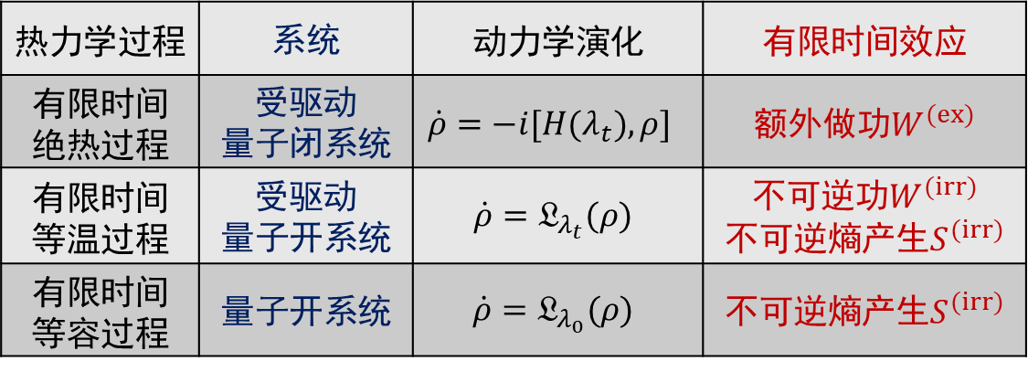
有限时间热力学：量子动力学描述
量子小系统的
非平衡态动力学
有限时间热力学
优化量子热机
热力学过程 | 系统 | 动力学演化 | 有限时间效应
有限时间 绝热过程 | 受驱动 量子闭系统 | $$\dot{ρ}=−i[H(λ_{t}),ρ]$$ | 额外做功$W^{(ex)}$
有限时间 等温过程 | 受驱动 量子开系统 | $$\dot{ρ}=𝔏_{λ_{t}}(ρ)$$ | 不可逆功$W^{(irr)}$ 不可逆熵产生$S^{(irr)}$
有限时间 等容过程 | 量子开系统 | $$\dot{ρ}=𝔏_{λ_{0}}(ρ)$$ | 不可逆熵产生$S^{(irr)}$
J. F. Chen, C. P. Sun, H. Dong, Phys. Rev. E 100, 032144 (2019)
J. F. Chen, C. P. Sun, H. Dong, Phys. Rev. E 100, 062140 (2019)
J. F. Chen, C. P. Sun, H. Dong. arXiv:2101.02948

Slide 9

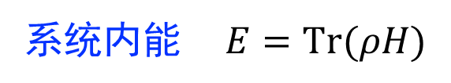


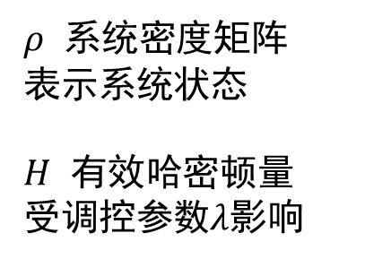



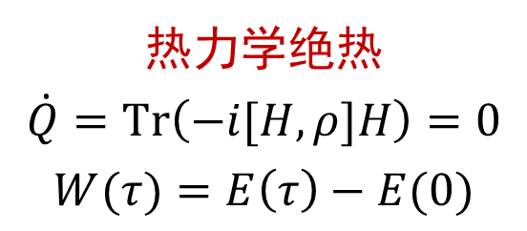
量子热力学中的功与热
系统内能$E=Tr(ρH)$
$ρ$ 系统密度矩阵
表示系统状态
$H$ 有效哈密顿量
受调控参数$λ$影响
$$\dot{E}=Tr\left(\dot{ρ}H\right)+Tr(ρ\dot{H})$$
$$≡$$
$$≡$$
$$\dot{Q}$$
$$\dot{W}$$
内能的改变 = 吸热 + 做功
热力学第一定律
热力学绝热
$$\dot{Q}=Tr\left(−i[H,ρ]H\right)=0$$
$$W(τ)=E\left(τ\right)−E(0)$$
量子闭系统幺正演化
$$\dot{ρ}=−i[H,ρ]$$
R. Alicki, J. Phys. A: Math. Gen. 12, L103--L107 (1979)
H. T. Quan, Y.-X. Liu, C. P. Sun and F. Nori, Phys. Rev. E 76, 031105

Slide 10
报告大纲
背景：有限时间热力学
  有限时间绝热过程：
    量子奥托热机的功率优化
有限时间等温过程：
  不可逆功的几何描述与调控优化
总结

Slide 11
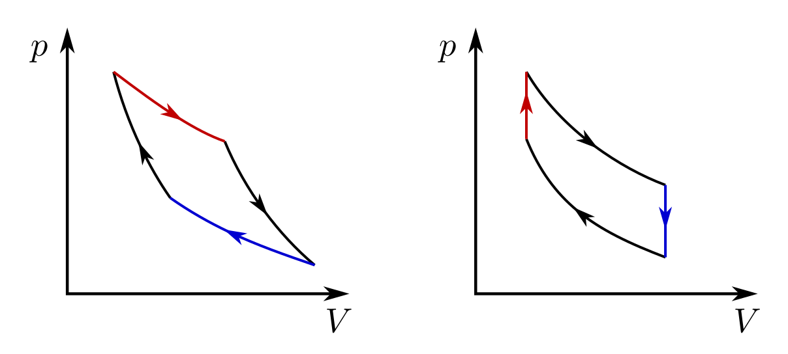
能否超越卡诺？
对于有限时间循环，没有任何先验理论表明卡诺循环仍然是最优的
卡诺循环
奥托循环
量子奥托循环需考虑绝热过程的优化

Slide 12
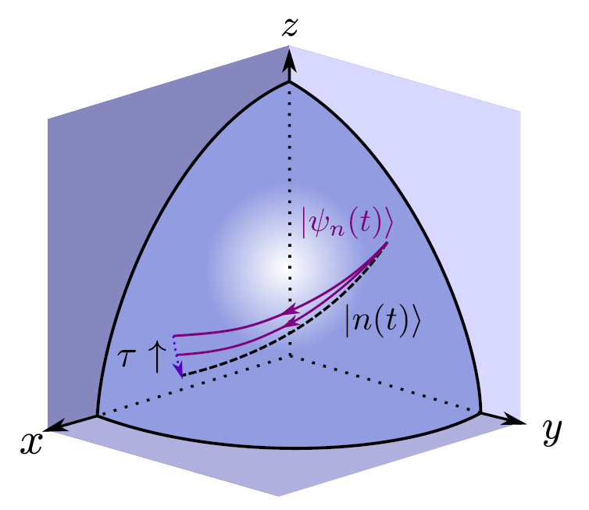
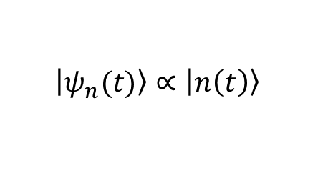


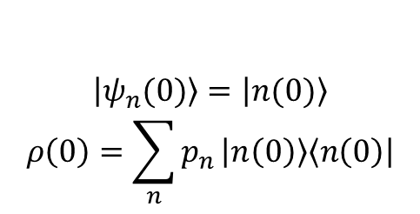

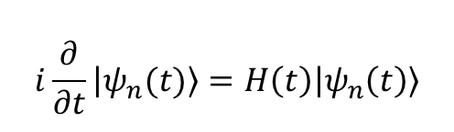
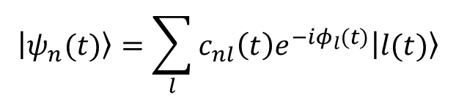
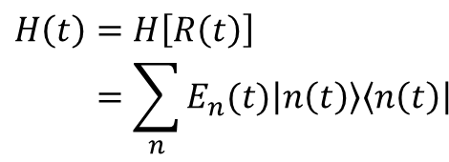

有限时间绝热过程
$$i\frac{∂}{∂t}\left|\left.ψ_{n}(t)\right\rangle \right.=H\left(t\right)\left|\left.ψ_{n}\left(t\right)\right\rangle \right.$$
系统演化
$$H\left(t\right)=H\left[R\left(t\right)\right] \\ =\sum_{n}{E_{n}(t)\left|\left.n\left(t\right)\right\rangle \right.\left\langle \left.n\left(t\right)\right|\right.}$$
绝热调控
$$\left|\left.ψ_{n}(0)\right\rangle \right.=\left|\left.n(0)\right\rangle \right.$$
$$ρ\left(0\right)=\sum_{n}{p_{n}}\left|\left.n\left(0\right)\right\rangle \right.\left\langle \left.n\left(0\right)\right|\right.$$
初态
量子绝热过程 $τ→∞$
$$\left|\left.ψ_{n}(t)\right\rangle \right.∝\left|\left.n\left(t\right)\right\rangle \right.$$
$$\left|\left.ψ_{n}(t)\right\rangle \right.=\sum_{l}{c_{nl}\left(t\right)e^{−iφ_{l}(t)}\left|\left.l(t)\right\rangle \right.}$$
有限时间绝热过程 $τ<∞$
${\left|c_{nl}\left(t\right)\right|}^{2}$：$n→l$的跃迁概率
$φ_{l}(t)$ 动力学相位

Slide 13
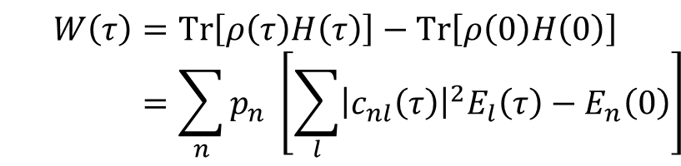

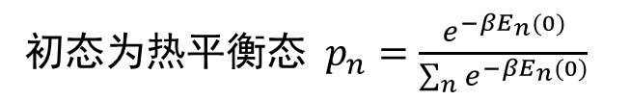

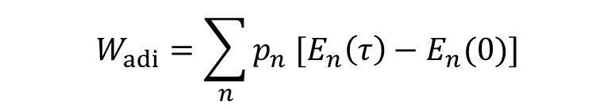
绝热过程的有限时间效应：额外做功
绝热过程做功 = 末态内能 – 初态内能
有限时间绝热过程做功
$$W\left(τ\right)=Tr\left[ρ\left(τ\right)H\left(τ\right)\right]−Tr\left[ρ\left(0\right)H\left(0\right)\right] \\ =\sum_{n}{p_{n} \left[\sum_{l}{{\left|c_{nl}\left(τ\right)\right|}^{2}E_{l}\left(τ\right)}−E_{n}\left(0\right)\right]}$$
量子绝热过程做功
$$W_{adi}=\sum_{n}{p_{n} [E_{n}\left(τ\right)−E_{n}(0)]}$$
额外做功
$$W^{\left(ex\right)}\left(τ\right)=W\left(τ\right)−W_{adi}$$
初态为热平衡态 $p_{n}=\frac{e^{−βE_{n}(0)}}{\sum_{n}{e^{−βE_{n}(0)}}}$
可证得 $W^{\left(ex\right)}\left(τ\right)≥0$

Slide 14
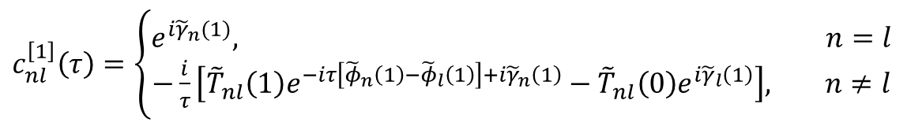

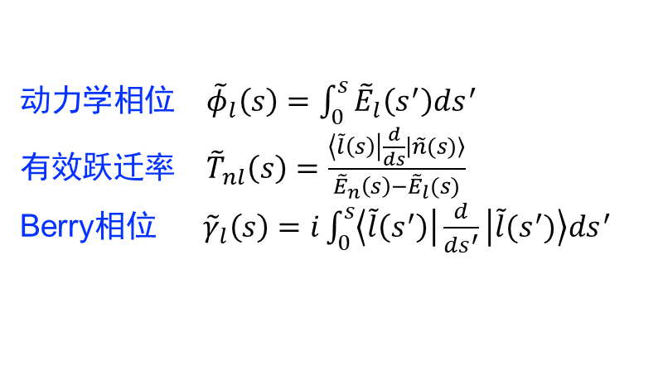
长时间绝热过程：一阶绝热近似
高阶绝热近似理论给出$c_{nl}(t)$逐阶展开，一阶结果为
$c_{nl}^{\left[1\right]}\left(τ\right)=\left\{\begin{aligned}e^{i{\tilde{γ}}_{n}(1)}, n=l \\ −\frac{i}{τ}\left[{\tilde{T}}_{nl}\left(1\right)e^{−iτ\left[{\tilde{φ}}_{n}\left(1\right)−{\tilde{φ}}_{l}\left(1\right)\right]+i{\tilde{γ}}_{n}\left(1\right)}−{\tilde{T}}_{nl}\left(0\right)e^{i{\tilde{γ}}_{l}\left(1\right)}\right], n≠l\end{aligned}\right.$
动力学相位 ${\tilde{φ}}_{l}\left(s\right)=\int_{0}^{s}{{\tilde{E}}_{l}\left(s^{′}\right)ds^{′}}$
有效跃迁率 ${\tilde{T}}_{nl}\left(s\right)=\frac{\left\langle \left.\tilde{l}\left(s\right)\right|\right.\frac{d}{ds}\left|\left.\tilde{n}(s)\right\rangle \right.}{{\tilde{E}}_{n}\left(s\right)−{\tilde{E}}_{l}(s)}$
Berry相位 ${\tilde{γ}}_{l}\left(s\right)=i\int_{0}^{s}{\left\langle \left.\tilde{l}\left(s^{′}\right)\right|\right.\frac{d}{ds^{′}}\left|\left.\tilde{l}(s^{′})\right\rangle \right.ds^{′}}$
非对角项满足
$$c_{nl}^{\left[1\right]}\left(τ\right)∝1/τ$$
C.-P. Sun, J. Phys. A: Math. Gen. 21, 1595 (1988).

Slide 15
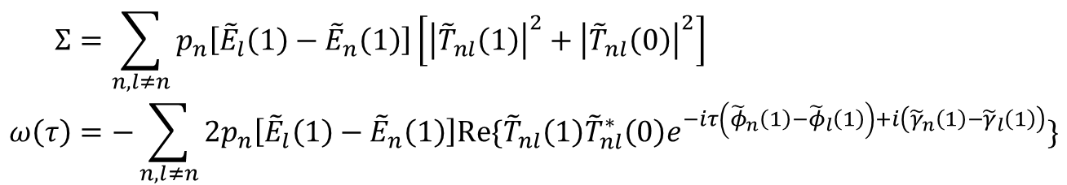
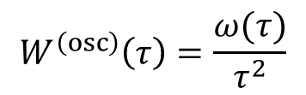
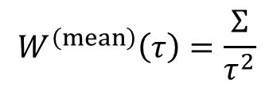

额外做功的一阶绝热近似结果
$$W^{\left(ex\right)}\left(τ\right)=W^{\left(mean\right)}\left(τ\right)+W^{\left(osc\right)}\left(τ\right)$$
平均部分
振荡部分
$$W^{\left(mean\right)}\left(τ\right)=\frac{Σ}{τ^{2}}$$
$$W^{\left(osc\right)}\left(τ\right)=\frac{ω(τ)}{τ^{2}}$$
能级差不可共度的系统、初态高温 $ω(τ)$可忽略 $W^{\left(ex\right)}\left(τ\right)$按$τ^{−2}$减小
简单系统(二能级、谐振子) $ω(τ)$不可忽略 $W^{\left(ex\right)}\left(τ\right)$振荡减小
$$Σ=\sum_{n,l≠n}{p_{n}\left[{\tilde{E}}_{l}\left(1\right)−{\tilde{E}}_{n}\left(1\right)\right]\left[{\left|{\tilde{T}}_{nl}\left(1\right)\right|}^{2}+{\left|{\tilde{T}}_{nl}\left(0\right)\right|}^{2}\right]} \\ ω\left(τ\right)=−\sum_{n,l≠n}{2p_{n}\left[{\tilde{E}}_{l}\left(1\right)−{\tilde{E}}_{n}\left(1\right)\right]Re\{{\tilde{T}}_{nl}\left(1\right){\tilde{T}}_{nl}^{∗}\left(0\right)e^{−iτ\left({\tilde{φ}}_{n}\left(1\right)−{\tilde{φ}}_{l}\left(1\right)\right)+i\left({\tilde{γ}}_{n}\left(1\right)−{\tilde{γ}}_{l}\left(1\right)\right)}\}}$$
J. F. Chen, C. P. Sun, H. Dong, Phys. Rev. E 100, 062140 (2019)

Slide 16
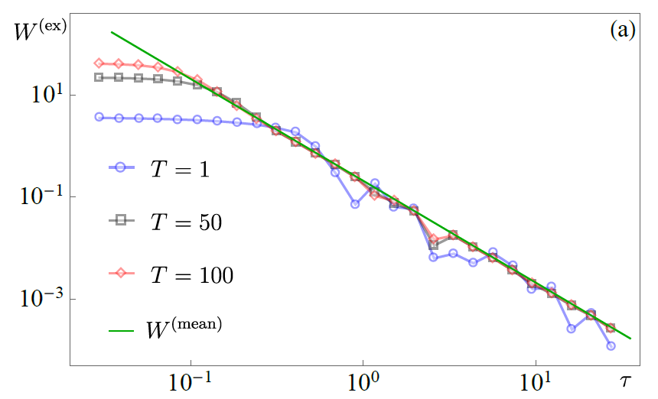
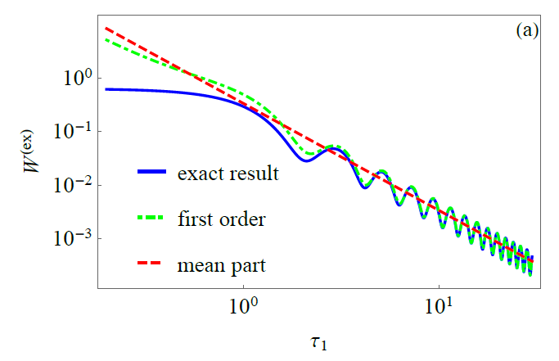


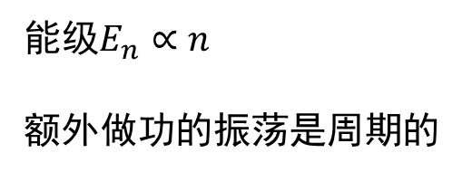
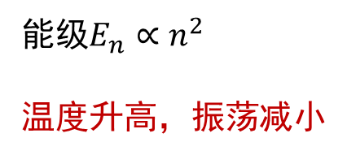

额外做功的$1/τ^{2}$标度关系
边界改变的无限深势阱
$$\sim 1/τ^{2}$$
能级$E_{n}∝n^{2}$
温度升高，振荡减小
频率改变的谐振子势
能级$E_{n}∝n$
额外做功的振荡是周期的
$$\sim 1/τ^{2}$$
特定调控时长下，额外做功更小
J. F. Chen, C. P. Sun, H. Dong, Phys. Rev. E 100, 062140 (2019)
J. F. Chen, C. P. Sun, H. Dong, Phys. Rev. E 100, 032144 (2019)

Slide 17
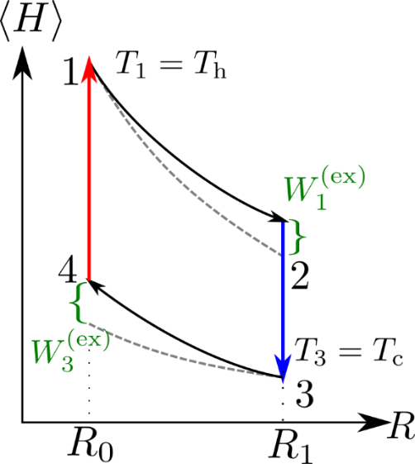







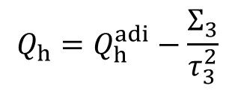
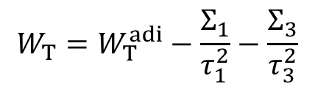
基于$1/τ^{2}$标度关系优化奥托循环
额外做功
$$W_{1}^{(ex)},W_{3}^{(ex)}$$
$$τ_{1}$$
调控时长
$$τ_{1}, τ_{3}$$
调控参数
$$R$$
$$τ_{3}$$
考虑等容过程快速热化，时间消耗可忽略
忽略额外做功的振荡部分
$$W_{T}=W_{T}^{adi}−\frac{Σ_{1}}{τ_{1}^{2}}−\frac{Σ_{3}}{τ_{3}^{2}}$$
输出功
$$Q_{h}=Q_{h}^{adi}−\frac{Σ_{3}}{τ_{3}^{2}}$$
adi表示准静态奥托循环下相应物理量
吸热
准静态奥托循环效率
$$η^{adi}=W_{T}^{adi}/Q_{h}^{adi}<η_{C}$$

Slide 18
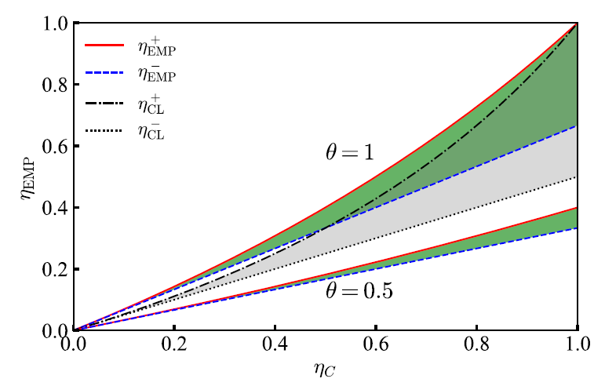
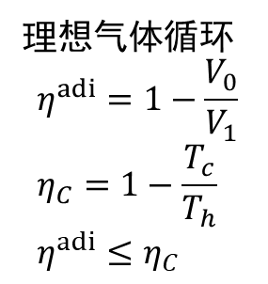
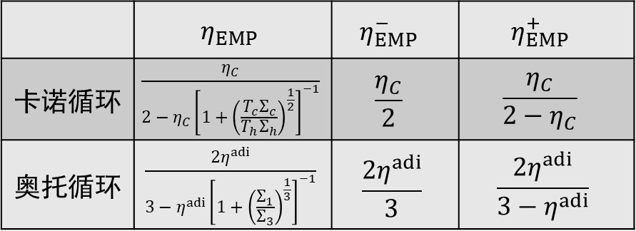
有限时间量子奥托热机的优化
 | $$η_{EMP}$$ | $$η_{EMP}^{−}$$ | $$η_{EMP}^{+}$$
卡诺循环 | $$\frac{η_{C}}{2−η_{C}{\left[1+{\left(\frac{T_{c}Σ_{c}}{T_{h}Σ_{h}}\right)}^{\frac{1}{2}}\right]}^{−1}}$$ | $$\frac{η_{C}}{2}$$ | $$\frac{η_{C}}{2−η_{C}}$$
奥托循环 | $$\frac{2η^{adi}}{3−η^{adi}{\left[1+{\left(\frac{Σ_{1}}{Σ_{3}}\right)}^{\frac{1}{3}}\right]}^{−1}}$$ | $$\frac{2η^{adi}}{3}$$ | $$\frac{2η^{adi}}{3−η^{adi}}$$
理想气体循环
$$η^{adi}=1−\frac{V_{0}}{V_{1}} \\ η_{C}=1−\frac{T_{c}}{T_{h}} \\ η^{adi}≤η_{C}$$
当$η^{adi}>3η_{C}/(4−η_{C})$时， 奥托循环EMP超过卡诺循环EMP
有限时间量子热机的优化不应该只限于卡诺循环
J. F. Chen, C. P. Sun, H. Dong, Phys. Rev. E 100, 062140 (2019)

Slide 19
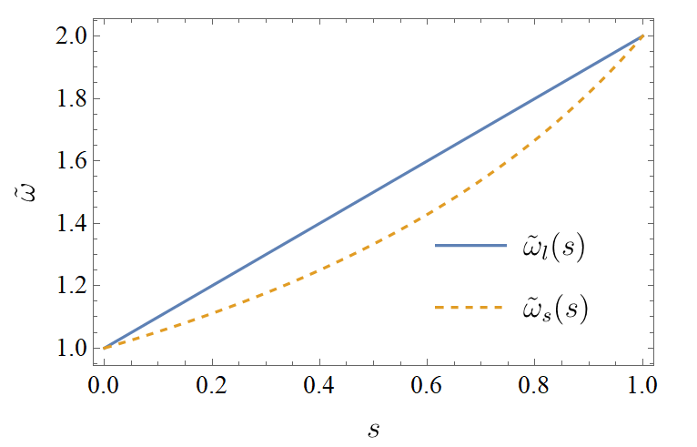
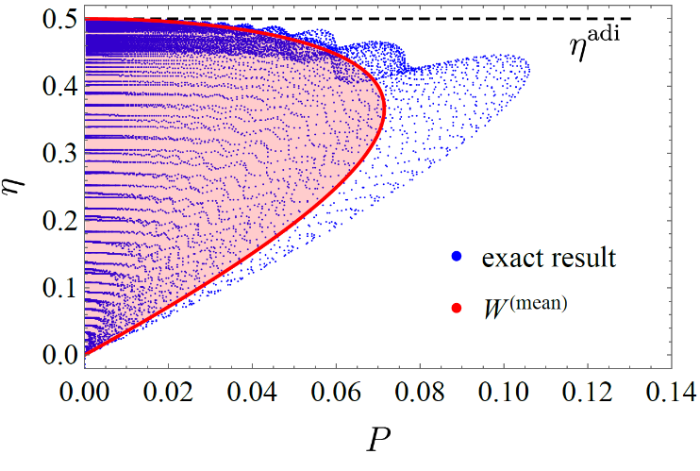
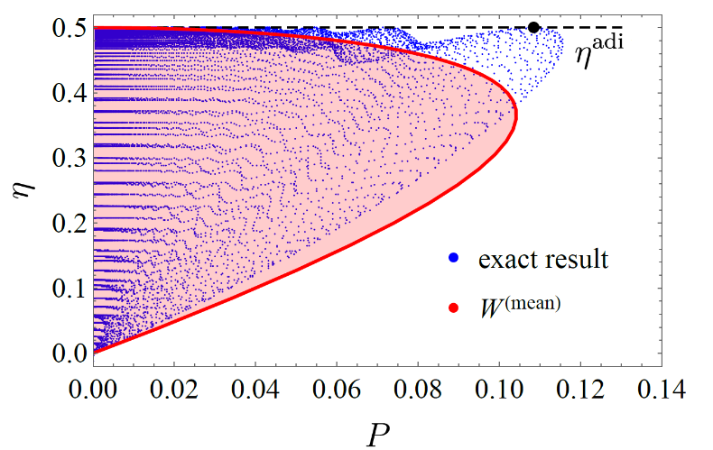



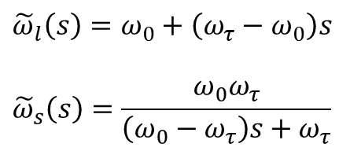

谐振子奥托循环：振荡部分影响
$${\tilde{ω}}_{l}\left(s\right)=ω_{0}+\left(ω_{τ}−ω_{0}\right)s$$
$${\tilde{ω}}_{s}\left(s\right)=\frac{ω_{0}ω_{τ}}{\left(ω_{0}−ω_{τ}\right)s+ω_{τ}}$$
线性调控${\tilde{ω}}_{l}\left(s\right)$
特殊调控${\tilde{ω}}_{s}\left(s\right)$
蓝色散点
给定$τ_{1},τ_{3}$严格结果
红色区域
忽略振荡项的结果
额外做功的振荡不可忽略时，可选取合适调控时间减小额外做功，提高$P$与$η$
J. F. Chen, C. P. Sun, H. Dong, Phys. Rev. E 100, 032144 (2019)

Slide 20
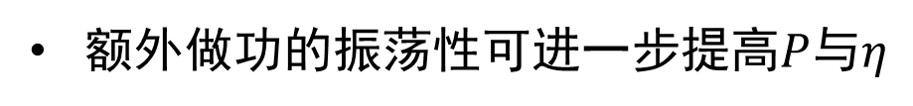

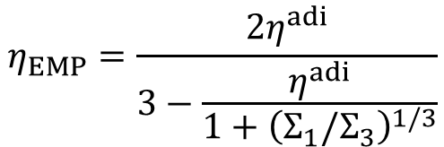
小结
$W^{(ex)}∝τ^{−2}$
奥托循环的最大功率效率可能更大
$$η_{EMP}=\frac{2η^{adi}}{3−\frac{η^{adi}}{1+{\left(Σ_{1}/Σ_{3}\right)}^{1/3}}}$$
额外做功的振荡性可进一步提高$P$与$η$
J. F. Chen, C. P. Sun, H. Dong, Phys. Rev. E 100, 062140 (2019)
J. F. Chen, C. P. Sun, H. Dong, Phys. Rev. E 100, 032144 (2019)

Slide 21
报告大纲
背景：有限时间热力学
  有限时间绝热过程：
    量子奥托热机的功率优化
有限时间等温过程：
  不可逆功的几何描述与调控优化
总结

Slide 22

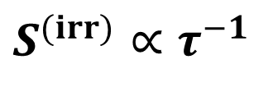
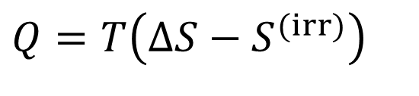
不可逆性的$τ^{−1}$标度关系
有限时间等温过程传热与熵产生的关系
$$Q=T\left(ΔS−S^{(irr)}\right)$$
$$S^{(irr)}∝τ^{−1}$$
不可逆熵产生的时间反比关系在各种模型中都有发现或预言
实际热机模型
F. L. Curzon and B. Ahlborn, Am. J. Phys. 43, 22 (1975)
C. Van den Broeck, Phys. Rev. Lett. 95, 190602 (2005)
T. Schmiedl and U. Seifert, EPL 81 20003 (2007)
M. Esposito, R. Kawai, K. Lindenberg, and C. van den Broeck, Phys. Rev. Lett. 105, 150603 (2010)

Slide 23
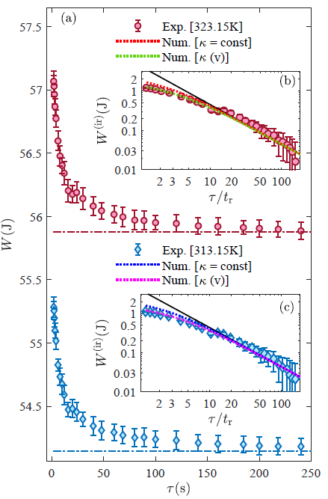



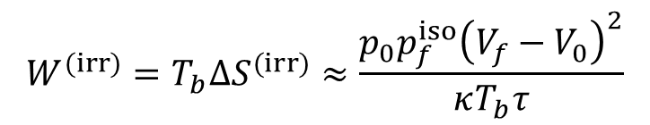


$1/τ$标度关系的实验验证
$$W^{(irr)}∝1/τ$$
$$τ≫t_{r}$$
$$W^{(irr)}=T_{b}∆S^{(irr)}≈\frac{p_{0}p_{f}^{iso}{\left(V_{f}−V_{0}\right)}^{2}}{κT_{b}τ}$$
长时区域， $1/τ$标度关系满足
短时区域，不可逆功偏离 $1/τ$标度关系
Y. H. Ma, R. X. Zhai, J. Chen, C. P. Sun and H. Dong, Phys. Rev. Lett. 125, 210601 (2020)

Slide 24
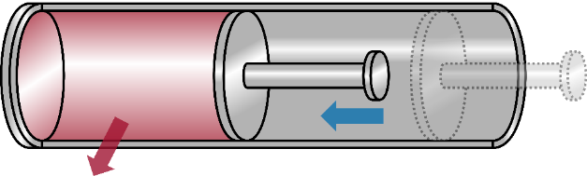

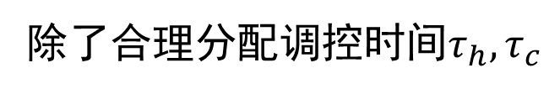




等温过程调控方式的优化
不可逆性的$τ^{−1}$标度关系
低耗散卡诺热机的优化
$$P=\frac{1}{τ_{h}+τ_{c}}\left[\left(T_{h}−T_{c}\right)ΔS−\frac{T_{h}Σ_{h}}{τ_{h}}−\frac{T_{c}Σ_{c}}{τ_{c}}\right]$$
除了合理分配调控时间$τ_{h}, τ_{c}$
还应优化调控方式，减小$Σ_{h},Σ_{c}$，增大功率$P$
恒温热库 $T_{b}$
放热$Q$
做功$W$

Slide 25








理想气体有限时间压缩过程
热力学第一定律
气体温度变化
$$\frac{dU}{dt}=\frac{dW}{dt}+\frac{dQ}{dt}$$
$$C_{V}\frac{dT}{dt}=−p\frac{dV}{dt}−γC_{V}(T−T_{b})$$
气体内部弛豫极快⇒气体温度$T$
线性传热定律
$$C_{V}=\frac{3}{2}nRT$$
$T_{b}$ 热库温度
$γ$ 冷却速率
单原子气体等容热容
$$p=\frac{nRT}{V}$$
气体压强
$$T≈T_{b}−\frac{nRT_{b}}{γC_{V}}\frac{\dot{V}}{V}$$
缓慢调控
$$\frac{nR}{C_{V}}\frac{\dot{V}}{V}≪γ$$

Slide 26





压缩过程调控方式优化
有限时间等温压缩做功
$$W=−\int_{0}^{τ}{p\dot{V}dt} \\ =−\int_{0}^{τ}{\frac{nRT_{b}}{V}\dot{V}dt}+\int_{0}^{τ}{\frac{{\left(nR\right)}^{2}T_{b}}{{γC}_{V}}\frac{{\dot{V}}^{2}}{V^{2}}dt}$$
$$S^{(irr)}\sim \frac{W^{(irr)}}{T_{b}}$$
准静态做功
$$W_{(0)}=nRT_{b}\ln{\frac{V_{0}}{V_{τ}}}$$
不可逆功
调控方式
依赖
$$W^{(irr)}>0$$
调控时长
定义热力学长度(为曲线积分)
$$ℒ≡\int_{0}^{τ}{\sqrt{\frac{{\left(nR\right)}^{2}T_{b}}{{γC}_{V}}}\left|\frac{\dot{V}}{V}\right|dt} \\ =\sqrt{\frac{{\left(nR\right)}^{2}T_{b}}{{γC}_{V}}}\left|\ln{\frac{V_{0}}{V_{τ}}}\right|$$
只由初末气体体积比决定

Slide 27





压缩过程调控方式优化
由柯西不等式得到
$1/τ$ 标度关系
+
不可逆功下界
$$W^{(irr)}≥\frac{ℒ^{2}}{τ}$$
最优调控满足
$$\frac{\dot{V}}{V}=const$$
为指数调控
$${\tilde{V}}_{op}\left(s\right)=V_{0}{\left(\frac{V_{τ}}{V_{0}}\right)}^{s}$$
$$s=t/τ$$

Slide 28








受驱动的量子开系统
恒温热库 $T_{b}$
有效哈密顿量
$$H\left(t\right)=H[λ(t)]$$
$$λ(t)$$
主方程
$$\dot{ρ}=𝔏_{λ\left(t\right)}[ρ]$$
瞬时热平衡态$ρ_{eq}\left(t\right)$为$𝔏_{λ\left(t\right)}$唯一的零本征态
$$𝔏_{λ\left(t\right)}\left[ρ_{eq}\left(t\right)\right]=0$$
$$ρ_{eq}\left(t\right)=\frac{e^{−βH\left(t\right)}}{Tr\left[e^{−βH\left(t\right)}\right]}$$
改写主方程
$$\dot{ρ}=𝔏_{λ\left(t\right)}[ρ−ρ_{eq}\left(t\right)]$$
V. Cavina, A. Mari, and V. Giovannetti, Phys. Rev. Lett. 119, 050601 (2017).
M. Scandi and M. Perarnau-Llobet, Quantum 3, 197 (2019).

Slide 29




受驱动的量子开系统
形式级数解
$$ρ=\sum_{n=0}^{∞}{{\left(𝔏_{λ\left(t\right)}^{−1}\frac{d}{dt}\right)}^{n}ρ_{eq}\left(t\right)}$$
做功功率可分为
$$\dot{W}=Tr\left(ρ\dot{H}\right) \\ =Tr\left[ρ_{eq}\left(t\right)\dot{H}\right]+Tr\left[\left(\sum_{n=1}^{∞}{{\left(𝔏_{λ\left(t\right)}^{−1}\frac{d}{dt}\right)}^{n}ρ_{eq}\left(t\right)}\right)\dot{H}\right]$$
可逆做功功率
$${\dot{W}}_{\left(0\right)}$$
不可逆功功率
$${\dot{W}}^{(irr)}$$
J. F. Chen, C. P. Sun, H. Dong. arXiv:2101.02948

Slide 30






量子开系统的最优调控
不可逆功保留至最低阶
$$W^{(irr)}=\int_{0}^{τ}{Tr\left[𝔏_{λ\left(t\right)}^{−1}\left({\dot{ρ}}_{eq}\left(t\right)\right)\dot{H}\right]dt}$$
多调控参数时
热力学量：不可逆功
几何量：热力学长度
$$W^{(irr)}=\int_{0}^{1}{\frac{d\vec{λ}}{ds}⋅g⋅\frac{d\vec{λ}}{ds}}ds$$
$$ℒ=\int_{0}^{1}{\sqrt{\frac{d\vec{λ}}{ds}⋅g⋅\frac{d\vec{λ}}{ds}}}ds$$
$$g_{μν}=\frac{1}{2}Tr\left[𝔏_{\vec{λ}}^{−1}\left(\frac{∂ρ_{eq}}{∂λ^{μ}}\right)\frac{∂H}{∂λ^{ν}}+𝔏_{\vec{λ}}^{−1}\left(\frac{∂ρ_{eq}}{∂λ^{ν}}\right)\frac{∂H}{∂λ^{μ}}\right]$$
$$\vec{λ}\left(0\right)={\vec{λ}}_{0} \\ \vec{λ}\left(1\right)={\vec{λ}}_{τ}$$
减小不可逆功
最小化$ℒ$：寻找测地线
D. A. Sivak and G. E. Crooks, Phys. Rev. Lett. 108, 190602 (2012).
M. Scandi and M. Perarnau-Llobet, Quantum 3, 197 (2019).

Slide 31






量子开系统的最优调控
热力学长度赋予了参数空间度规，最优调控确定如下
$$min(ℒ)$$
1. 找到连接初末的最短路径
2. 按照${\dot{W}}^{(irr)}=const$(或$\dot{ℒ}=const$)确定测地线上的最优调控
$$\frac{dℒ}{dt}=const$$
长时间极限下，不可逆功下界为
$$W^{(irr)}≥\frac{ℒ^{2}}{τ}$$

Slide 32




例子：量子布朗运动
量子布朗运动主方程
$$\frac{dρ}{dt}=−i\left[H\left(t\right),ρ\right]−iκ\left[x,\left\{p,ρ\right\}\right]−\frac{2mκ}{β_{b}}\left[x,\left[x,ρ\right]\right]$$
$$H\left(t\right)=\frac{p^{2}}{2m}+\frac{1}{2}mω{\left(t\right)}^{2}x^{2}$$
$$L\left(t\right)=\frac{p^{2}}{2m}−\frac{1}{2}mω{\left(t\right)}^{2}x^{2}$$
$$D\left(t\right)=ω\left(t\right)\frac{\left(xp+px\right)}{2}$$
哈密顿量
拉格朗日量
坐标动量关联
有限时间过程做功
$$\dot{W}=\frac{\dot{ω}}{ω}\left(\left\langle H\right\rangle −\left\langle L\right\rangle \right)$$
$${\dot{W}}_{(0)}=k_{B}T_{b}\frac{\dot{ω}}{ω}$$
准静态过程做功
H.-P. Breuer and F. Petruccione, The Theory of Open Quantum Systems (Oxford University Press, 2007).

Slide 33





例子：量子布朗运动
$$ℒ=\sqrt{\frac{k_{B}T_{b}}{2κ}}\left|{\left.\left[\operatorname{arcsinh}\left(\frac{ω}{2κ}\right)−{\left(1+\frac{4κ^{2}}{ω^{2}}\right)}^{1/2}\right]\right|}_{ω=ω_{0}}^{ω_{τ}}\right|$$
热力学长度
$${\left(\frac{1}{2κ}+\frac{2κ}{{\tilde{ω}}_{op}^{2}}\right)}^{1/2}\frac{1}{{\tilde{ω}}_{op}}\frac{d{\tilde{ω}}_{op}}{ds}=const$$
最优调控
$$s=t/τ$$
 | 热力学长度$ℒ$ | 最优调控${\tilde{ω}}_{op}\left(s\right)$
欠阻尼极限 $$κ/ω≪1$$ | $$\sqrt{\frac{k_{B}T_{b}}{2κ}}\left|\ln{\frac{ω_{τ}}{ω_{0}}}\right|$$ | $$ω_{0}{\left(\frac{ω_{τ}}{ω_{0}}\right)}^{s}$$
过阻尼极限 $$κ/ω≫1$$ | $$\sqrt{2κk_{B}T_{b}}\left|\frac{ω_{τ}−ω_{0}}{ω_{0}ω_{τ}}\right|$$ | $$\frac{ω_{0}ω_{τ}}{\left(ω_{0}−ω_{τ}\right)s+ω_{τ}}$$
J. F. Chen, C. P. Sun, H. Dong. arXiv:2101.02948

Slide 34



热力学长度的测量
$ℒ$决定不可逆功的下界，但难以实验直接测量
定义有限时间的热力学长度
$$ℒ\left(τ\right)≡\int_{0}^{τ}{\sqrt{{\dot{W}}^{\left(irr\right)}\left(t\right)}}dt$$
1.长时间极限存在，不再依赖于$τ$
$$ℒ=\lim_{τ→∞}{ℒ\left(τ\right)}$$
2.对单参数调控情形，极限不依赖于调控方式
J. F. Chen, C. P. Sun, H. Dong. arXiv:2101.02948

Slide 35

热力学长度的测量
$ℒ$决定不可逆功的下界，但难以实验直接测量
定义有限时间的热力学长度
$$ℒ\left(τ\right)≡\int_{0}^{τ}{\sqrt{{\dot{W}}^{\left(irr\right)}\left(t\right)}}dt$$
1.长时间极限存在，不再依赖于$τ$
$$ℒ=\lim_{τ→∞}{ℒ\left(τ\right)}$$
2.对单参数调控情形，极限不依赖于调控方式
J. F. Chen, C. P. Sun, H. Dong. arXiv:2101.02948

Slide 36


热力学长度的测量
选取截断$N$外推如下
$$ℒ\left(τ\right)=ℒ+\sum_{j=1}^{N}{\frac{a_{j}}{τ^{j}}}$$
不依赖于截断$N$
不同操控方式插值外推得到的$ℒ$应相同
对理想气体压缩和变频谐振子，数值模拟结果表明此方法有效

Slide 37









例子：理想气体压缩
$$\frac{dT}{dt}=−\frac{nRT}{C_{V}V}\frac{dV}{dt}−γC_{V}(T−T_{b})$$
放热$Q$
做功$W$
$$ℒ\left(τ\right)=\int_{0}^{τ}{{\left[−nR\left(T−T_{b}\right)\frac{\dot{V}}{V}\right]}^{\frac{1}{2}}dt}$$
压强测量存在${10}^{−5}$系统误差
$$V_{0}=1$$
$$V_{τ}=0.5$$
$$nR=T_{b}=γ=1$$
$$C_{V}=\frac{3}{2}nR=1.5$$
$$ℒ_{li}\left(τ\right)=0.566−\frac{0.318}{τ}+\frac{0.010}{τ^{2}}−\frac{0.146}{τ^{3}}$$
$$ℒ_{op}\left(τ\right)=0.566−\frac{0.216}{τ}+\frac{0.199}{τ^{2}}−\frac{0.111}{τ^{3}}$$

Slide 38



小结
不可逆功下界 $W^{(irr)}≥𝓛^{2}/τ$
最优调控 ${\tilde{λ}}_{op}(s)$
热力学长度$ℒ$
外推方法测量热力学长度
$$min(ℒ)$$
J. F. Chen, C. P. Sun, H. Dong, arXiv:2101.02948 (2021)

Slide 39


总结
  有限时间绝热过程：
    $W^{(ex)}∝τ_{adi}^{−2}$
    有限时间奥托循环的优越性
有限时间等温过程：
    $W^{(irr)}≥ℒ^{2}/τ_{iso}$
    外推方法测量$ℒ$
$$min(ℒ)$$

Slide 40


Slide 41





例子：变频谐振子
$$\frac{dρ}{dt}=−i\left[H\left(t\right),ρ\right]−iκ\left[x,\left\{p,ρ\right\}\right]−\frac{2mκ}{β_{b}}\left[x,\left[x,ρ\right]\right]$$
$$ℒ\left(τ\right)=\int_{0}^{τ}{{\left[\frac{\dot{ω}}{ω}\left(\left\langle H\right\rangle −\left\langle L\right\rangle −k_{B}T_{b}\right)\right]}^{\frac{1}{2}}dt}$$
$$ω_{0}=1$$
$$ω_{τ}=2$$
$$κ=1$$
$$k_{B}T_{b}=1$$
$$ℒ_{li}\left(τ\right)=0.864+\frac{0.0128}{τ}−\frac{0.0464}{τ^{2}}−\frac{0.145}{τ^{3}}$$
$$ℒ_{op}\left(τ\right)=0.864−\frac{0.00471}{τ}−\frac{0.0448}{τ^{2}}−\frac{0.168}{τ^{3}}$$

